Slide 1

Le développement d’une source RF haut-rendement pour le projet CLIC du Cern
Forum Industrie-Recherche | Antoine Mollard antoine.mollard@cea.fr

Slide 2
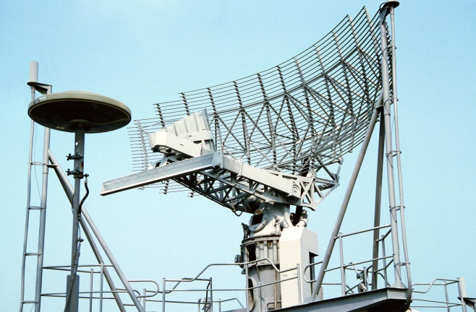
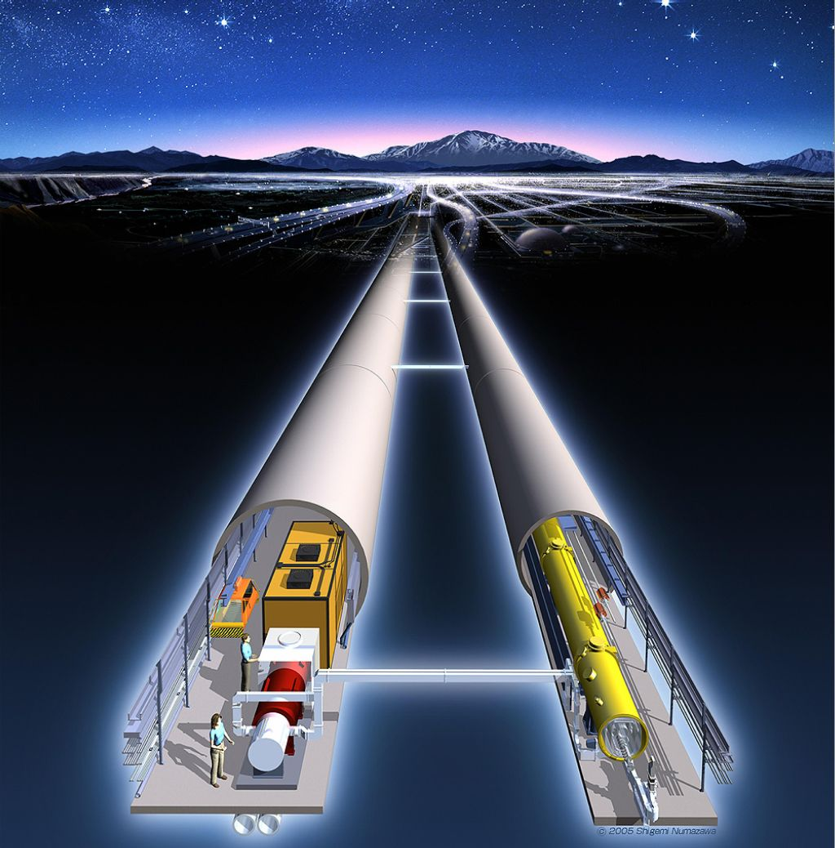
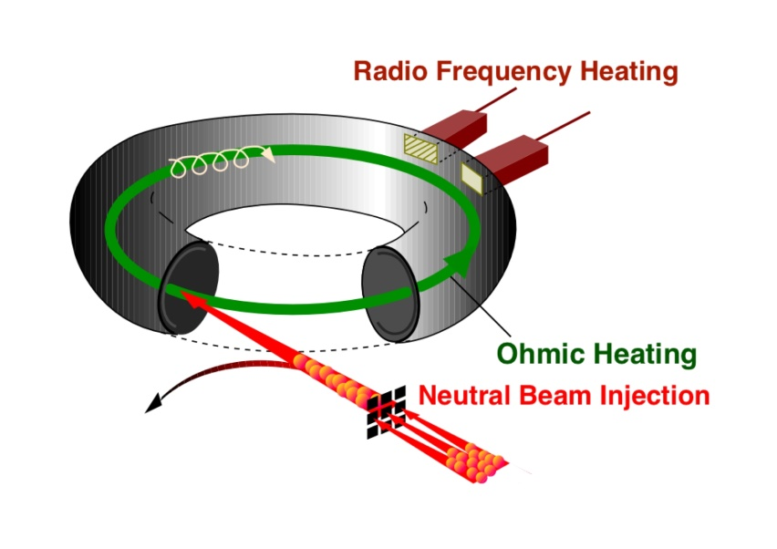
Pourquoi un klystron ?
Le klystron est une source hyperfréquence de forte puissance.
Cavités accélératrices
Amplificateur pour les radars
Klystrons
Source RF pour l’accélération de particules
Chauffage du plasma dans les tokamaks

Slide 3
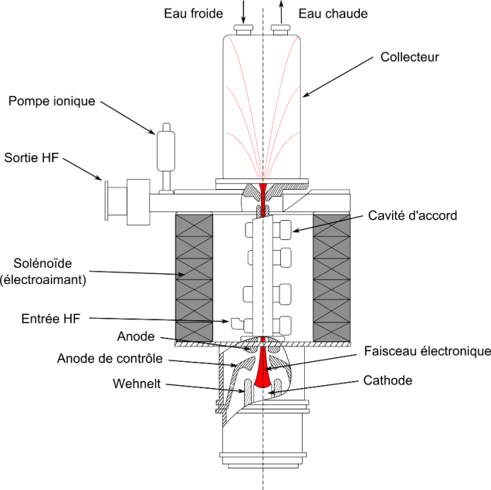
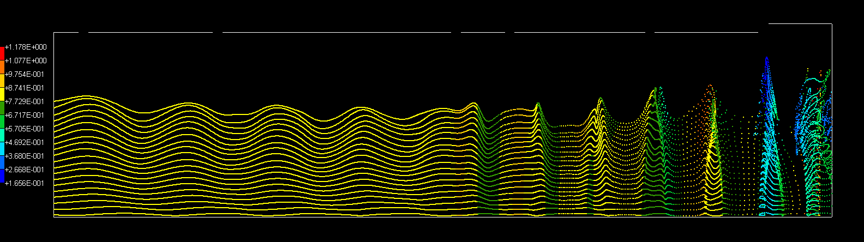


Le PRINCIPE DU klystron
Schéma de principe du klystron
Un klystron est tube électronique permettant l’amplification des ondes électromagnétiques (HF).
Cette amplification est obtenue au moyen d’un faisceau d’électrons focalisés par un champ magnétique.
Des paquets d’électrons sont formés grâce à des cavités résonantes.
A la fin de la ligne d’interaction, les paquets d’électrons transmettent une partie de leur énergie cinétique à l’antenne de sortie.
Principe de la mise en paquet d’un faisceau d’électron par une cavité résonante
Simulation de dynamique faisceau d’une mise en paquet d’un faisceau d’électrons
Entrée RF
Cavités intermédiaires
Sortie RF
Vitesse axiale du faisceau

Slide 4
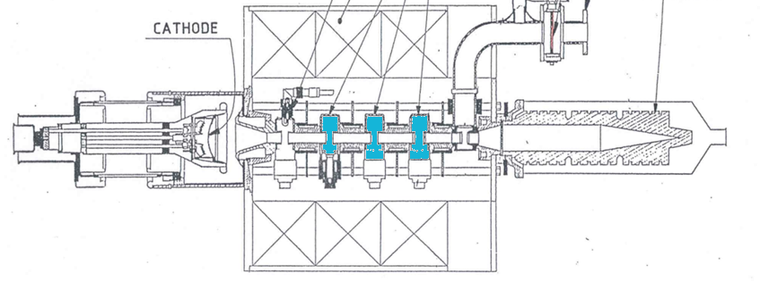
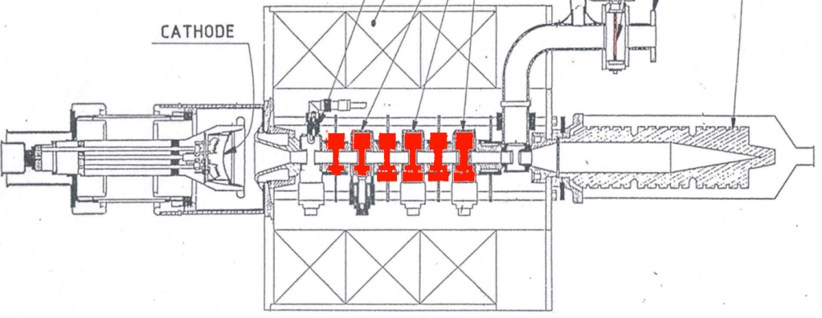
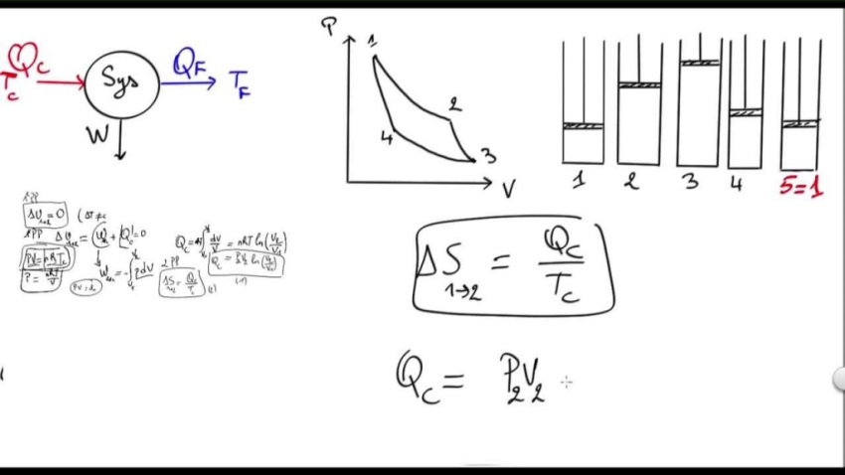
Un nouveau concept de Klystron :
Le kladistron
(une invention CEA)
Un Kladistron (Kl-adi(adiabatique)-stron) est un nouveau concept de klystron haut-rendement pourvu d’un nombre important de cavités (au moins deux fois plus que dans un klystron conventionnel).
L’idée est ici de moduler de façon progressive le faisceau d’électrons et de limiter sa dispersion en énergie.
On peut parler de processus adiabatique (sans échange d’énergie avec l’extérieur) par analogie avec la thermodynamique.
Concept révolutionnaire ?!
${\text{N}}_{\text{cavit}\text{é}\text{s}}\text{↗}$ => Rendement (η) $\text{↗}$
Cas du piston comprimant lentement un gaz
Notes:
The first step is to demonstrate on a that an increase of the number of cavities means an increase of the efficiency.
The lower is the R/Q, the lower are the interactions (coupling) between the cavities and the beam
Adiabatic interactions

Slide 5

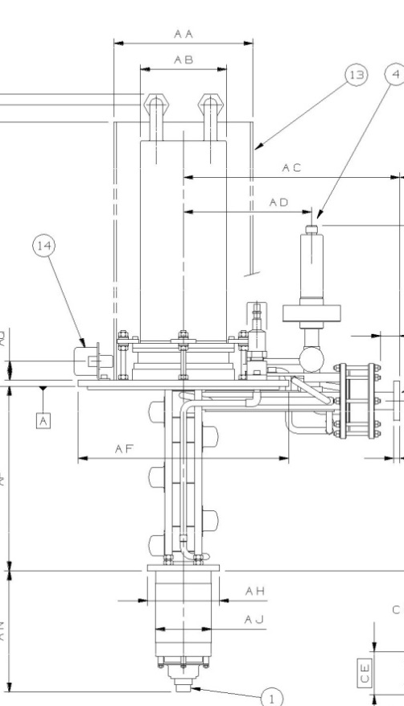
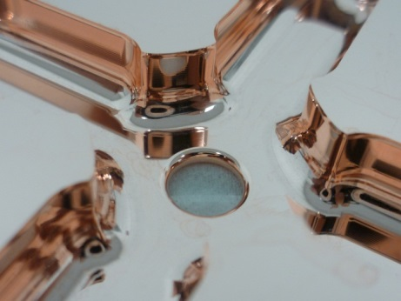
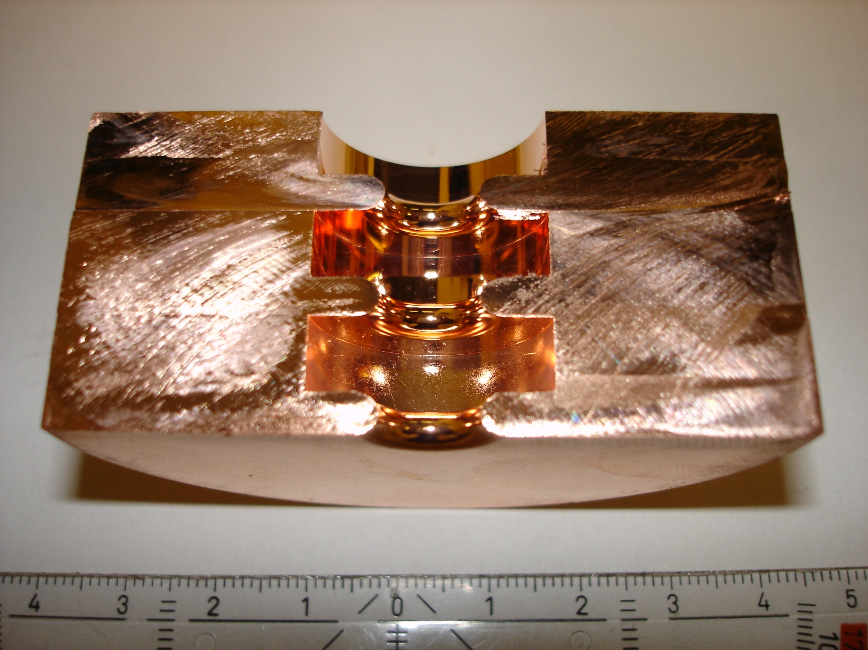
Vérification expérimentale sur un klystron existant (ref. TH2166) de Thales
Vue de face du klystron TH2166
Le klystron TH2166 a été conçu et assemblé par Thales pour le microtron de Mayence.
Caractéristiques | TH2166 | Kladistron
Fréquence | 4,9 GHz | 4,9 GHz
Rendement | 50% | >60%
Nombre de cavités | 6 | 16
Longueur de la ligne d’interaction | 243mm | 243mm
243 mm
Exemple d’usinage de précision (à gauche) et de brasage haute température (à droite) de cavités en cuivre
Afin de démontrer expérimentalement le principe du kladistron, nous nous proposons de modifier les cavités du modèle TH2166 de Thalès.
Il convient donc de concevoir, d’usiner et de braser des cavités en cuivre.

Slide 6
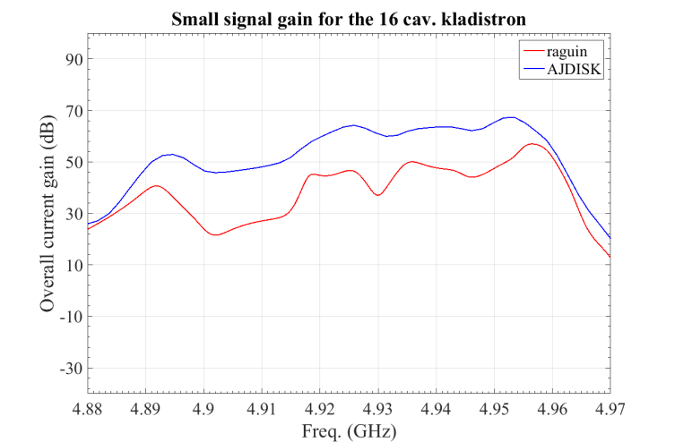
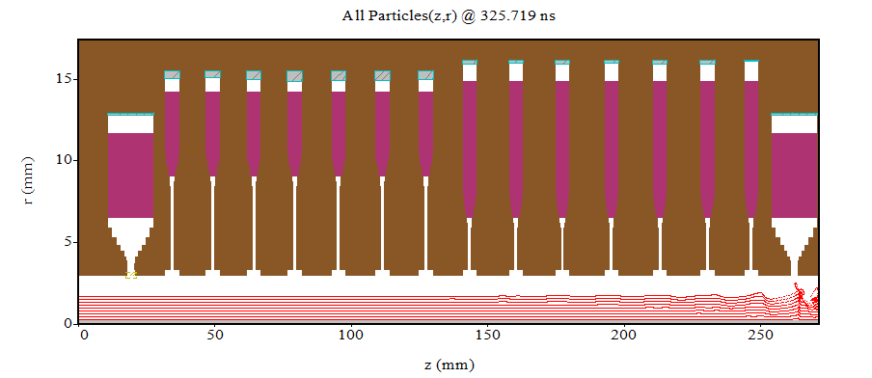
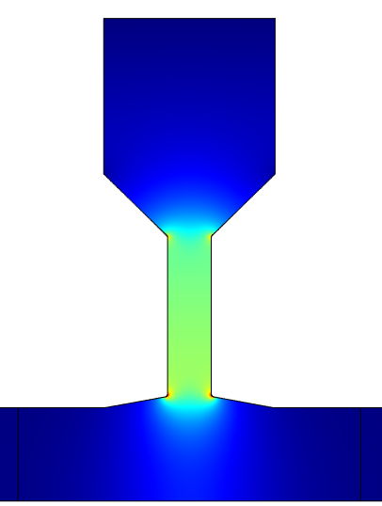

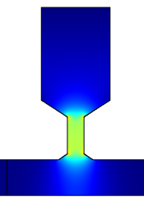
Les Activités de développement en cours
Calcul des perfomances de l’amplificateur à saturation
(et comparaison avec les mesures expérimentales)
Calcul des profils de gain de l’amplificateur pour éviter les risques d’oscillations parasites
60% → Kladistron TH2166
(calculs préliminaires)
Simulation de l’intéraction faisceau / particules par un code “Particle In Cell” sophistiqué
Nouveau design de cavités résonantes

Slide 7
Merci de votre attention

